Slide 1
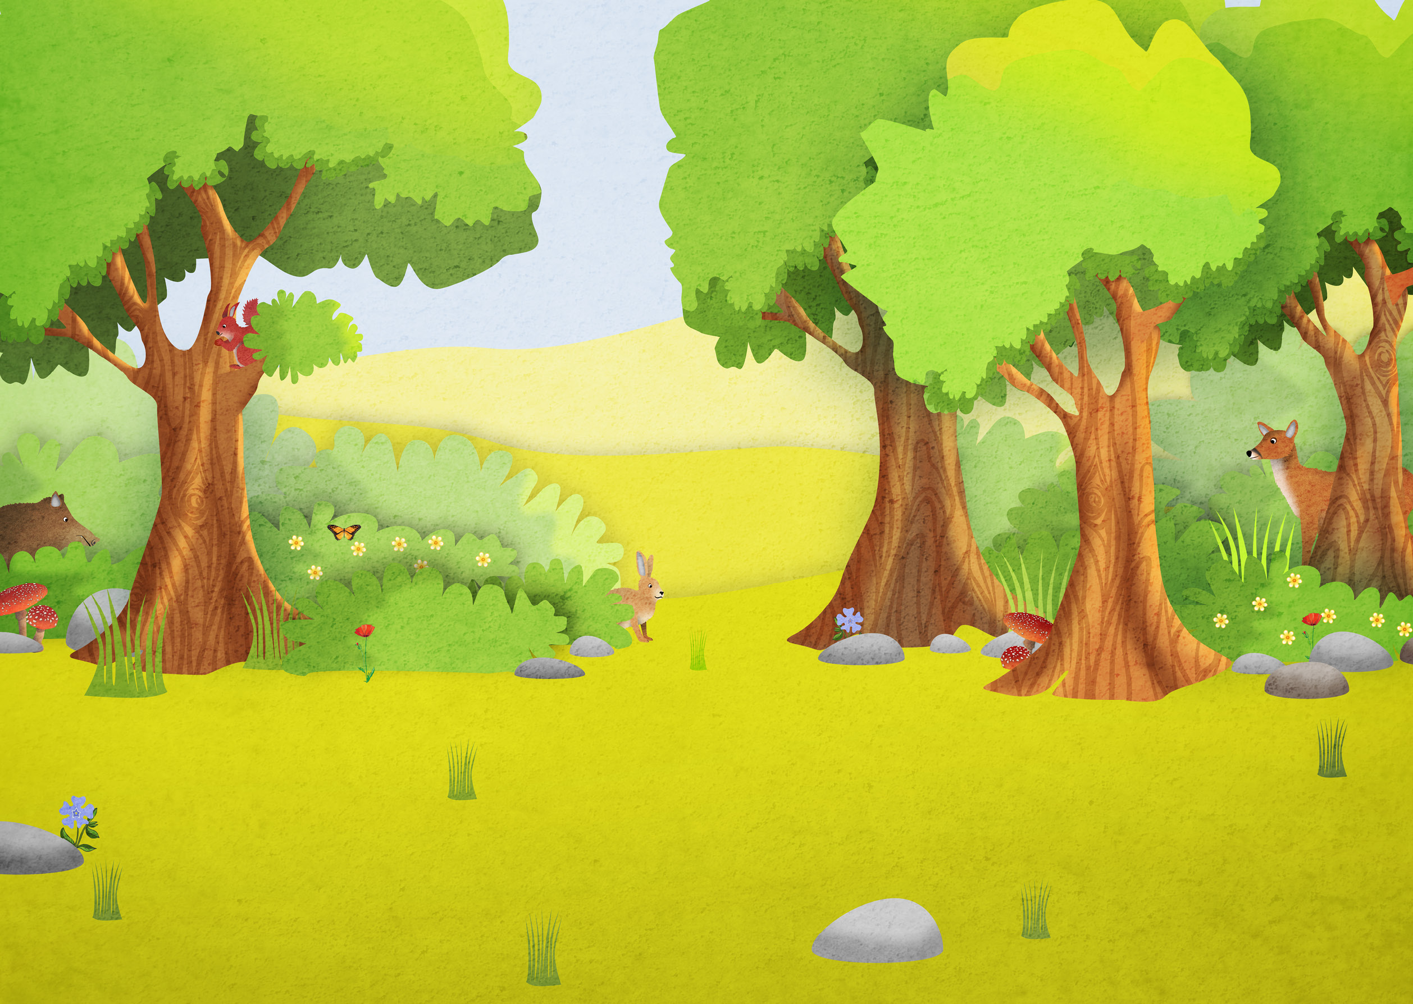
Дидактическая игра «Кто где живет?»
Составила: Учитель – дефектолог
Васина Алена Александровна
МДОБУ «ДСКВ «Золотой ключик»
г. Гаврилов – Ям
2021 г.
Вариант игры 1
Вариант игры 2

Slide 2
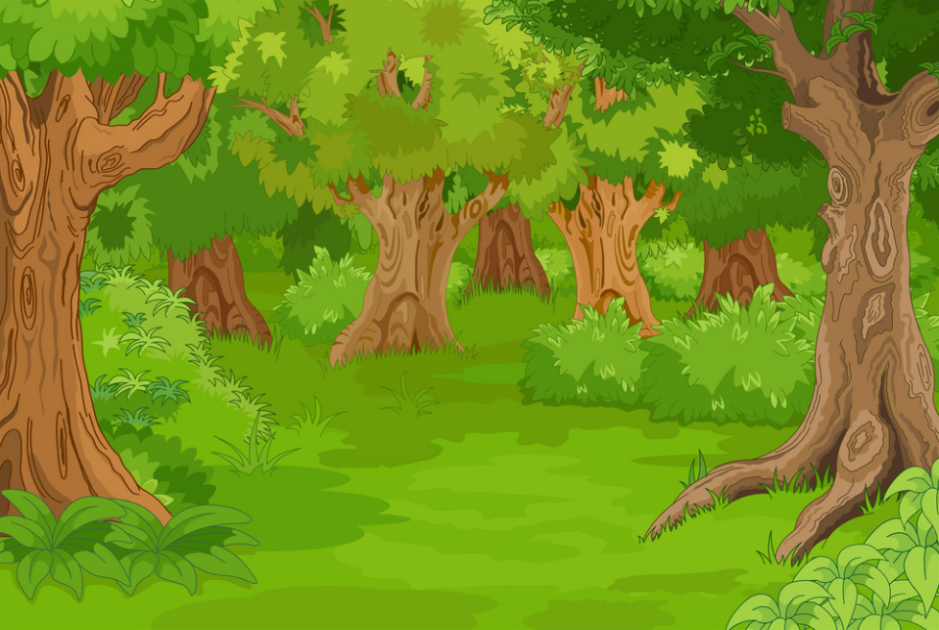
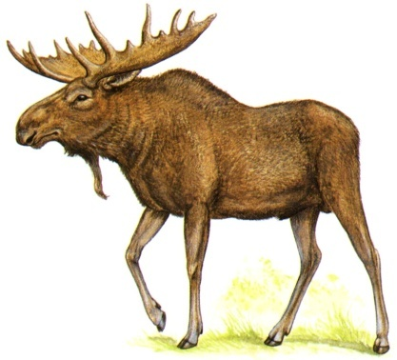
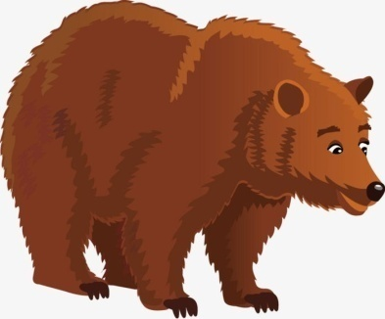
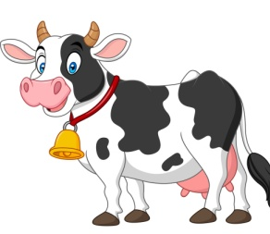
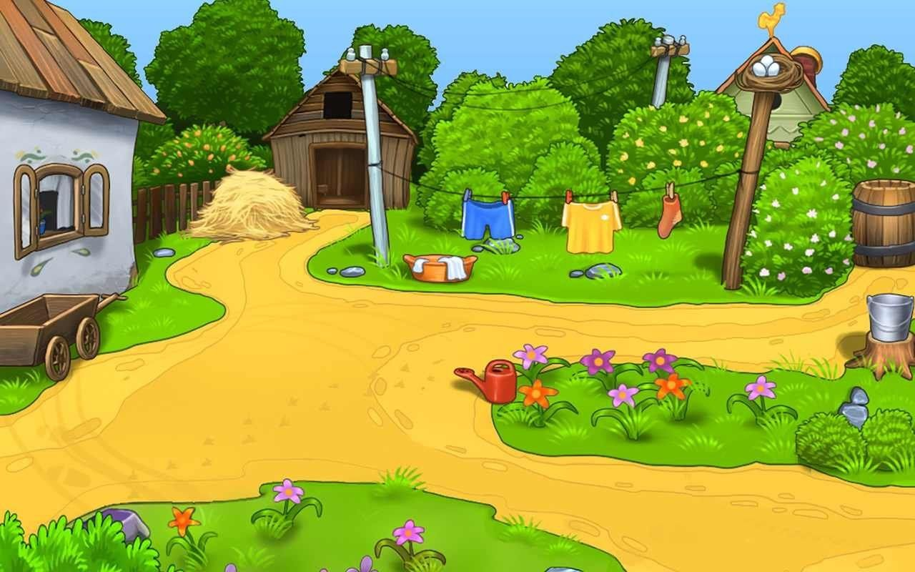
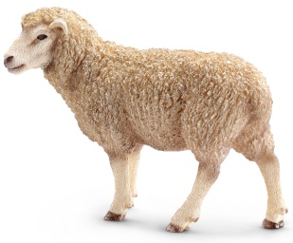
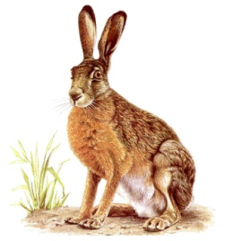
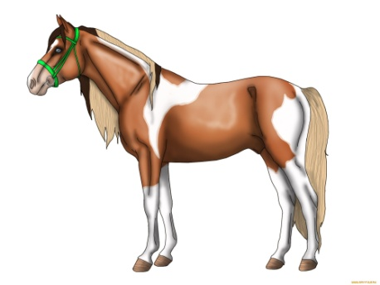
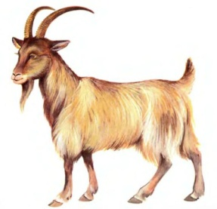

Slide 3
КТО ЖИВЕТ В ЛЕСУ?

Slide 4
КТО ЖИВЕТ НА ФЕРМЕ?

